Slide 1
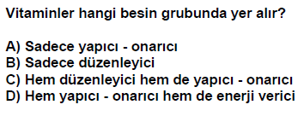
1999 DPY

Slide 2
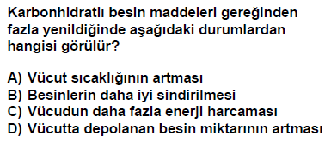
2000 DPY

Slide 3

2001 DPY

Slide 4
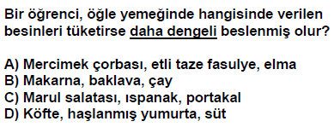
2002 DPY 8

Slide 5
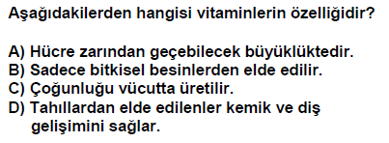
2003 DPY 8

Slide 6
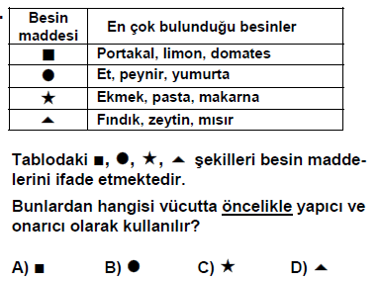
2006 DPY

Slide 7
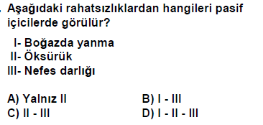
2007 DPY

Slide 8
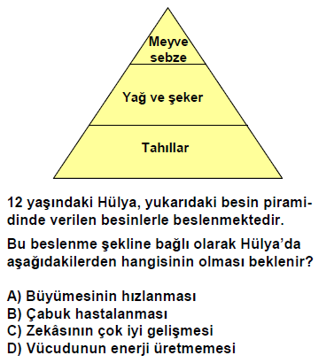
2007 DPY

Slide 9
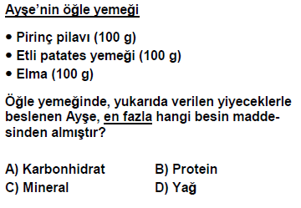
2008 DPY

Slide 10
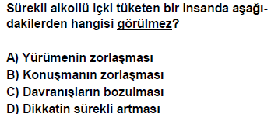
2008 DPY

Slide 11
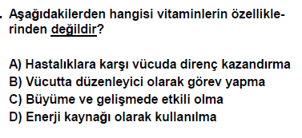
2008 DPY

Slide 12
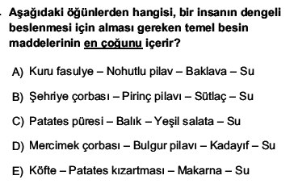
2013 ALS 8

Slide 13
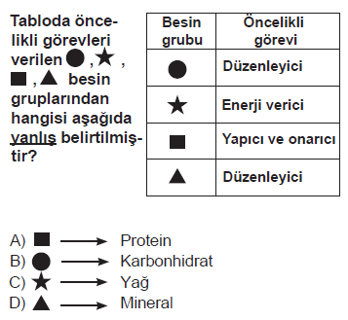
2009 PYBS

Slide 14
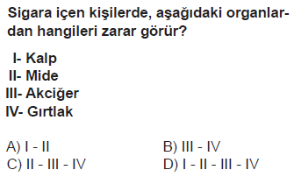
2009 PYBS

Slide 15
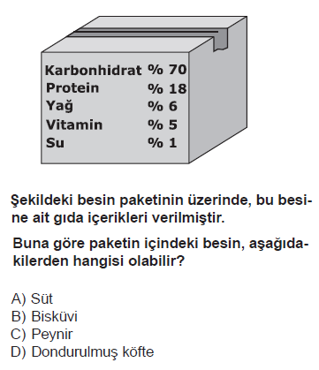
2010 PYBS

Slide 16
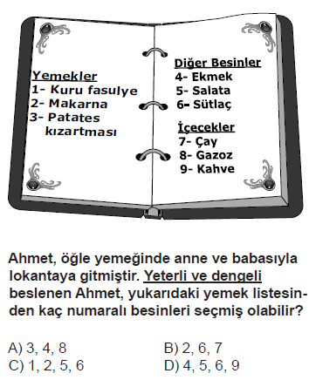
2010 PYBS

Slide 17
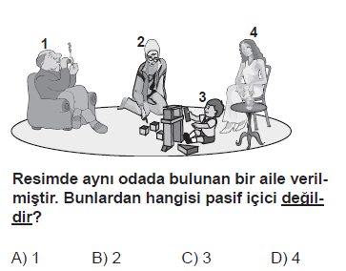
2010 PYBS

Slide 18
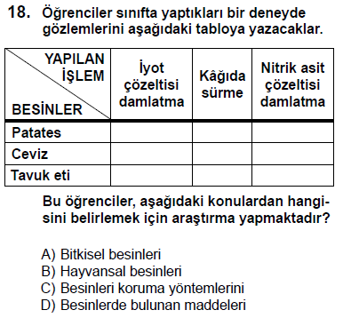
2011 PYBS

Slide 19
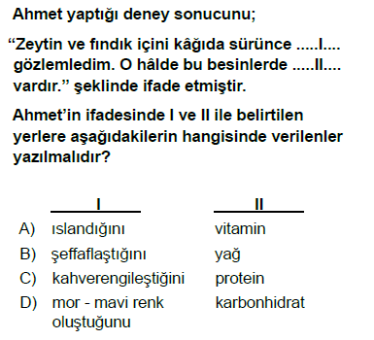
2012 PYBS

Slide 20
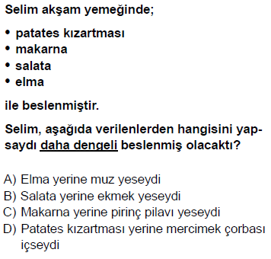
2012 PYBS

Slide 21
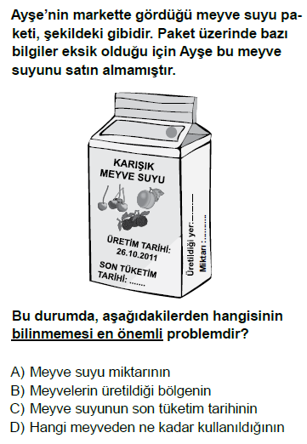
2012 PYBS

Slide 22
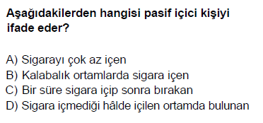
2012 PYBS

Slide 23
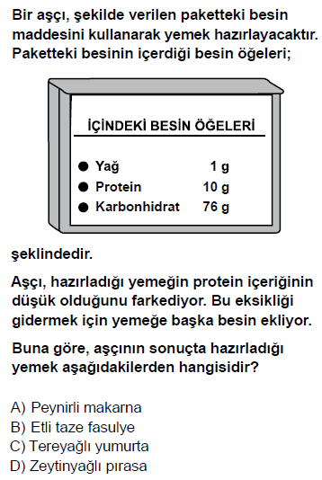
2013 PYBS

Slide 24
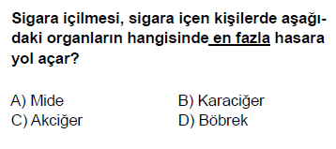
2013 PYBS

Slide 25
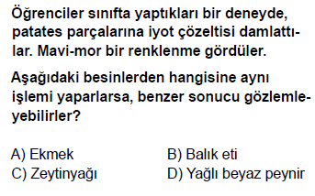
2014 PYBS

Slide 26
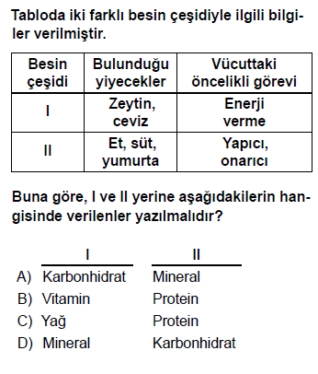
2014 PYBS

Slide 27
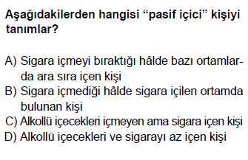
2014 PYBS

Slide 28
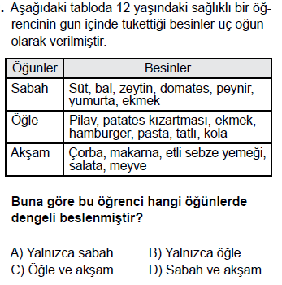
2015 PYBS

Slide 29
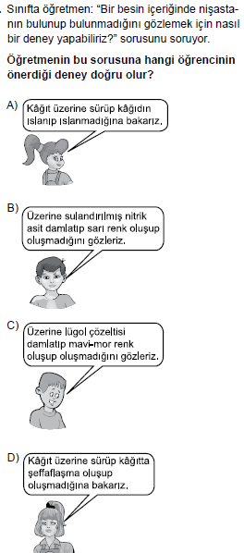
2015 PYBS

Slide 30
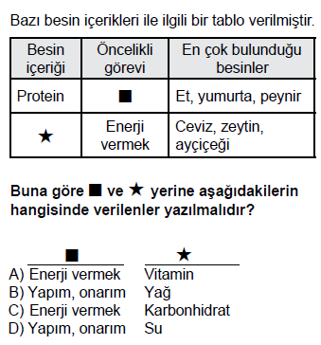
2016 PYBS

Slide 31
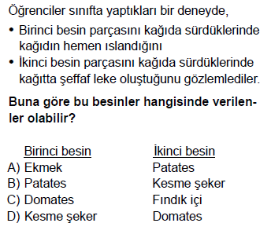
2016 PYBS

Slide 32

1999 DPY 6

Slide 33

2001 DPY 6

Slide 34

1999 DPY 8

Slide 35

1999 DPY 7

Slide 36
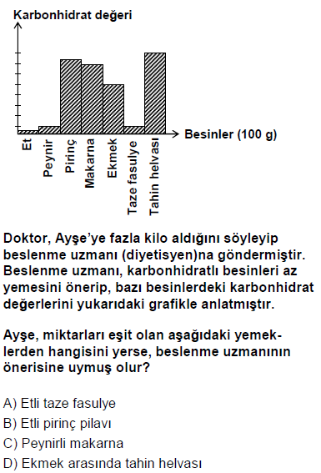
2008 SBS 7

Slide 37
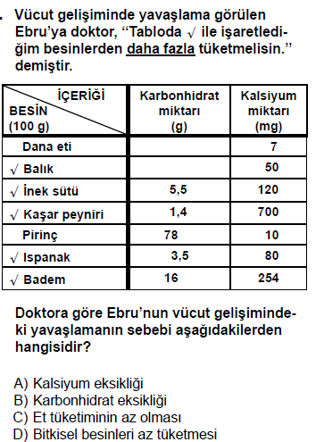
2011 SBS 7

Slide 38

2002 DPY 8

Slide 39
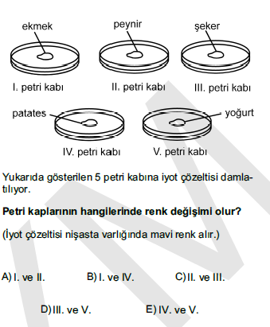
2011 ALS 8

Slide 40
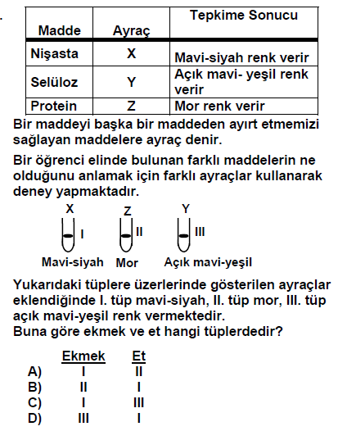
2002 OKS 8

Slide 41
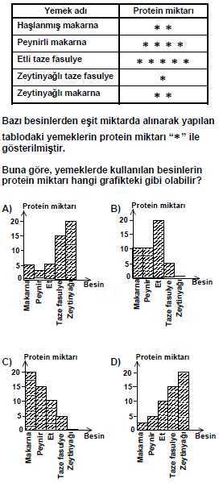
2007 OKS 8

